Slide 1
案例二：近代新式企业的产权保护机制
道路自信、理论自信：理解中国经济发展的独特道路
专业知识点：产权制度、工业化与新式企业；官利制度
思政元素：
  国情教育：理解近代以来中国企业与经济发展的路径；
  历史视野：理解中国特色产权制度的历史源泉；
  道路自信、理论自信：理解中国特色产权保护与经济增长的关系
案例资料
  燕红忠、卫辛，2019：《工业化对晚清捐官的影响研究——以新式企业发展中的产权保护机制为中心》
  冀满红、燕红忠，2004：《近代早期企业的治理特征——以1873-1911年的轮船招商局为例》

Slide 2
一、近代早期新式企业的发展背景
近代工业化始于一批新式企业的兴办。分为官办、官督商办（官商合办）与民办三种类型。为了模仿生产西方先进的枪支炮弹，1861年曾国藩设立“安庆内军械所”，揭开了近代官办企业的序幕。
中国的工业化始于19世纪60年代，而直到1904年才开始陆续颁行《商人通例》、《公司律》等正式法规，以法律的形式确认民办企业的合法地位。
由于向近代社会转化过程中，对工商企业的强调、政府财政上的压力以及地方督抚权力的坐大，经济实力与政治权利之间的隔阂被打破，利用金钱和财富很容易获得官衔与政治职位，而只有通过政治权力才能够有效地保证其财产权利。

Slide 3
二、近代新式企业产权保护的两种机制
（一）官督商办或官商合办企业的产权保护机制: 政府官员直接提供产权保护
1、商股的权利
股东作为生产要素的所有者之一，主要为企业提供“资本”，股东以优先获得10%的官利将部分的权利特别是对企业的剩余控制权转让给了“官权”拥有者，即官方为企业的实际管理者和最终控制者。中小股东并无意过问企业的经营管理情况，股东议事会也常常是仅为广大股东进行“情况通报”。

Slide 4
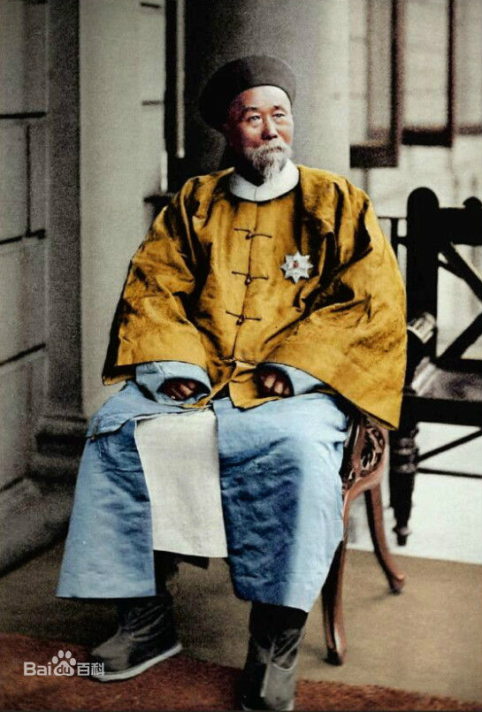
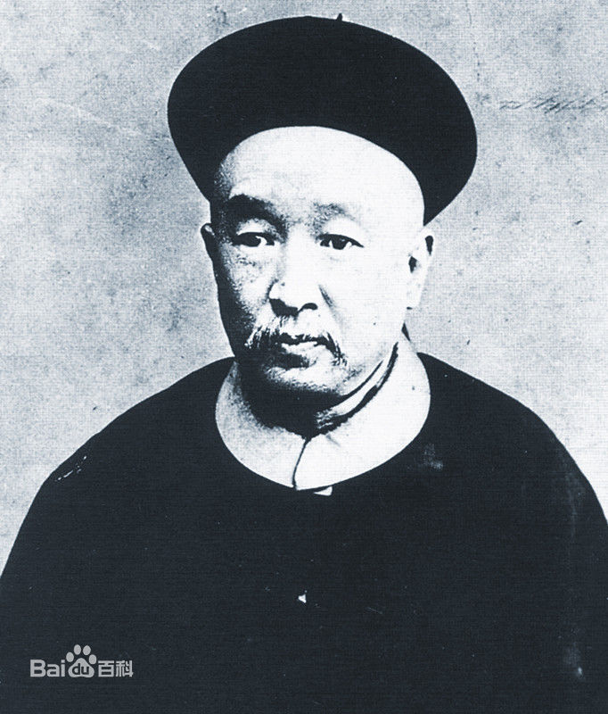
2. “官权”对于企业的财产权利进行的保护作用
其一，洋务大员以庇护人的身份所进行的“官为保护”本身就构成了官督商办企业或官商合办企业产生和发展的前提。
其二，在“官权”的扶持下，企业获得了政府业务和税收减免权。
其三，官款的注入及其不断的减本缓息，是“官权”对企业贡献的主要显形因素。
这一治理机制同时被一系列配套的制度安排所保证，诸如“息借官款”、“官利制度”、企业控制权安排与利润分配原则等。

Slide 5
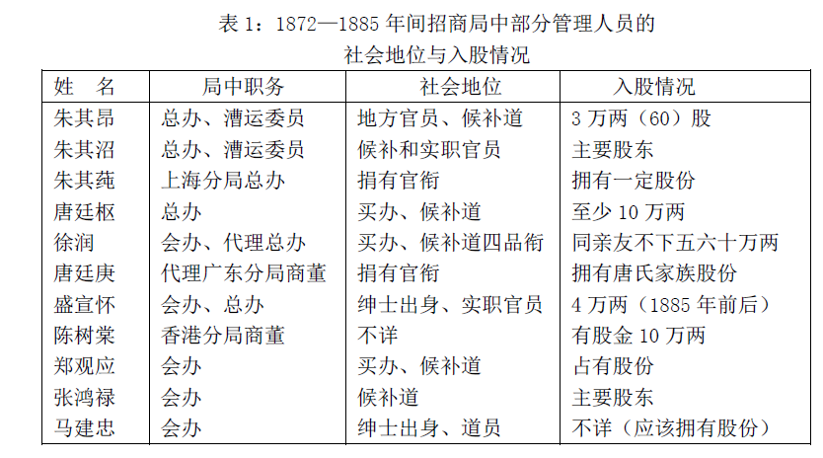

Slide 6
（二）民办企业的产权保护机制
以民办企业为代表的近代新式企业的发展，促使人们通过捐官纳衔的途径来提升社会地位，寻求产权保护。
为了鼓励人们投资兴办新式企业，清廷仍然不得不实行“立奖励实业宠以爵衔之制”，颁发《奖励华商公司章程》、《华商办理实业爵赏章程》、《奖给商勋章程》等章程，通过给予不同品级的顶戴、爵位、职衔进行激励，促进人们对近代工业的投资。
随着近代工业化和新式企业的兴起，捐纳成为提升商人地位，参与社会经济和推动企业发展的重要途径。

Slide 7
（三）民国时期的进一步发展
民国时期的官僚资本企业很大程度就是以上两种产权保护机制的进一步发展。
如北洋政府时期的张謇企业集团、周学熙企业集团，以及徐世昌、梁士诒、倪嗣冲等，他们在任期及下野后，都投资了大量近代企业，有的还直接参与了经营管理。
南京国民政府时期的江浙财阀及四大家族官僚资本等。都反映了近代工业化初期企业产权保护的中国特点。

Slide 8
问题1：近代中国企业发展的产权保护制度是否具有独特性？
    制度安排与经济发展之间的关系一直是学术界关注的焦点问题。制度经济学家强调了制度和产权保护对于经济发展的推动作用，并从不同角度进行了实证研究。
    North and Weingast（1989）；Saumitra Jha（2015）
    这些研究及大量相关文献都认为，制度和产权保护为英国工业革命的爆发奠定了重要的基础。
    在近代中国这样的后发展国家，在缺乏正式法规保障的背景下，工业化的推进与产权保护机制，完全不同于经典文献中关于英国宪政民主制度、产权保护与工业化之间关系。

Slide 9
在近代中国这样的后发展国家，在缺乏正式法规保障的背景下，工业化的推进与产权保护机制，完全不同于经典文献中关于英国宪政民主制度、产权保护与工业化之间关系。
在官督商办或官商合办企业中政府官员直接提供产权保护，“官权”与“股权”共同界定了企业的产权关系，他们共同拥有对企业的所有权。以民办企业为代表的近代新式企业的发展，促使人们通过捐官纳衔的途径来提升社会地位，寻求产权保护。
中国特色的产权保护关系不仅有着深厚的历史根源，而且影响深远，在一定程度上也是理解改革开放以来产权保护与经济快速增长关系的重要维度之一。

Slide 10
问题2：中国特色产权保护机制与经济增长之间存在怎样的关系？
产权不仅是一组法律和经济权利，而且更重要是会影响经济参与人的合理预期。产权的界定和保护也需要效率和成本的权衡。
第一，以地方经济绩效考核为核心的“晋升锦标赛”，激励了地方官员的招商引资和对企业的产权保护，推动了经济增长。这在很大程度上仍然反映了中国长期以来的产权保护特点（高效率、低成本）。
第二，在当前的法律法规和行政执行特点的背景下，允许和鼓励企业家参与政治，并赋予各类重要的社会职衔，是有利于民营企业的发展和长期经济增长的。

